Slide 1




PROCES OPRACOWANIA TYFLOMAP
Andrzej Araszkiewicz
Wojskowa Akademia Techniczna im. Jarosława Dąbrowskiego
Konferencja podsumowująca projekt pt. „Technologia opracowania tyflomap zabytkowych założeń parkowych”
23 maja 2024 r., Warszawa

Slide 2
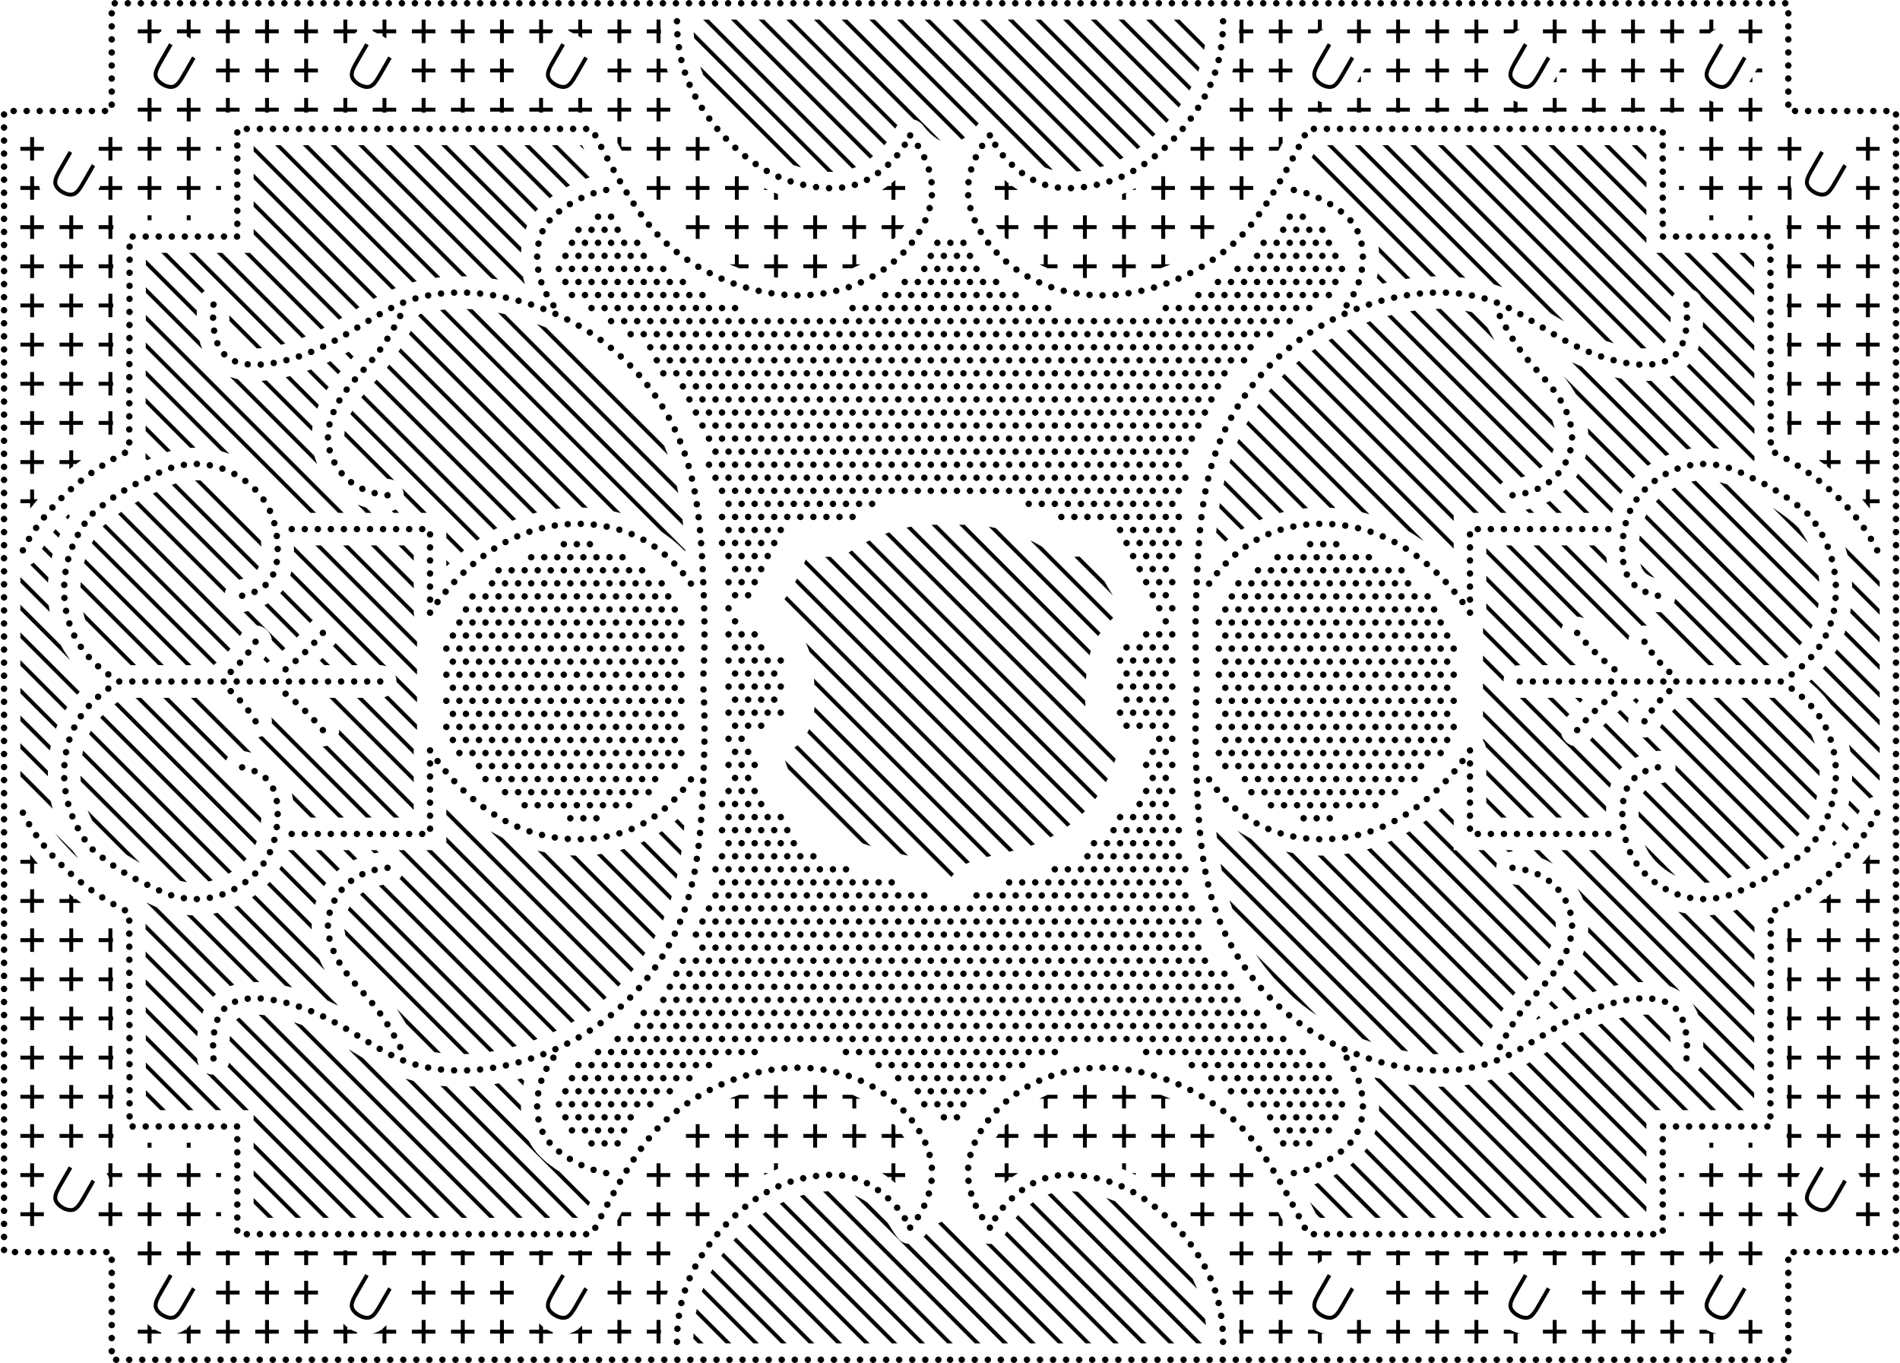
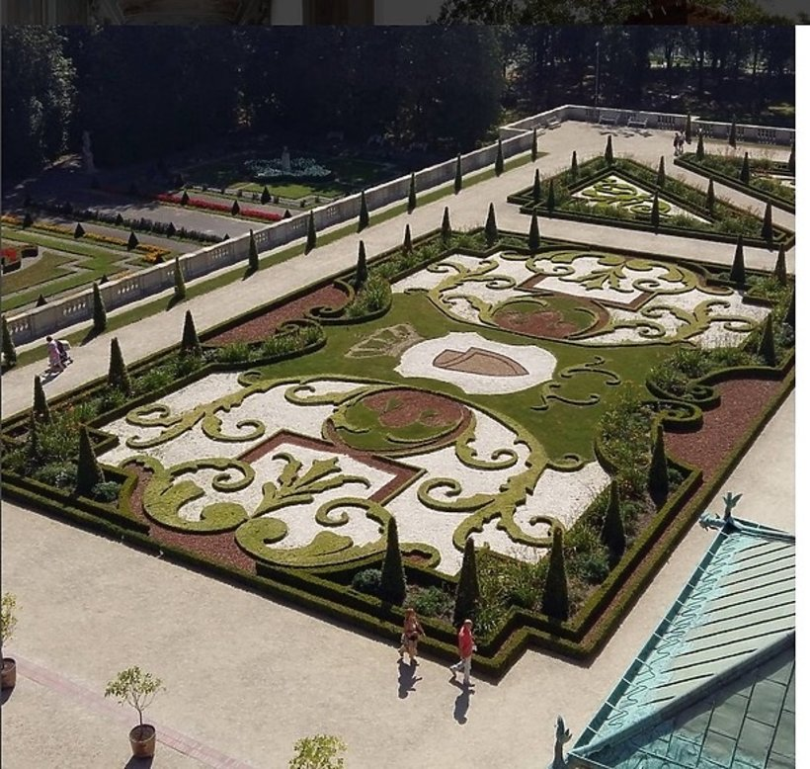
OPRACOWANIE TYFLOMAPY
Notes:
Szanowni Państwo,
Powyższe zdjęcie przedstawia parter na tarasie wschodnim Ogrodu barokowego w Wilanowie. Przedstawię Państwu poszczególne etapy w jaki sposób …

Slide 3
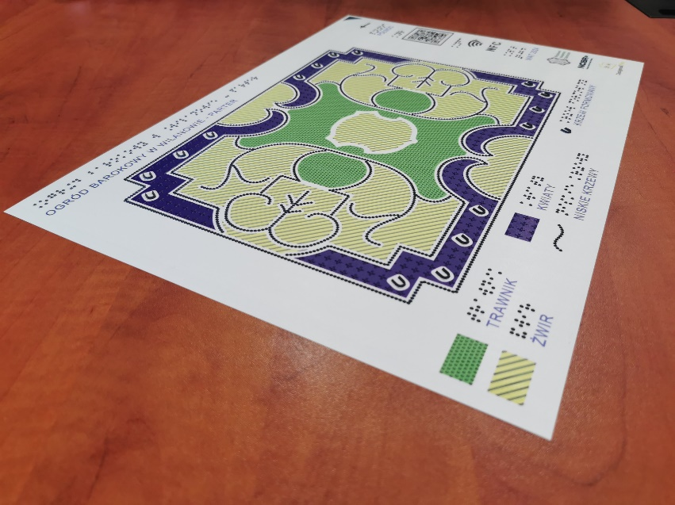
OPRACOWANIE TYFLOMAPY
Notes:
… opracowujemy widoczny tutaj model rzeczywistości i …

Slide 4

OPRACOWANIE TYFLOMAPY
Notes:
… ostatecznie wykonywany jest gotowy arkusz tyflomapy.

Slide 5
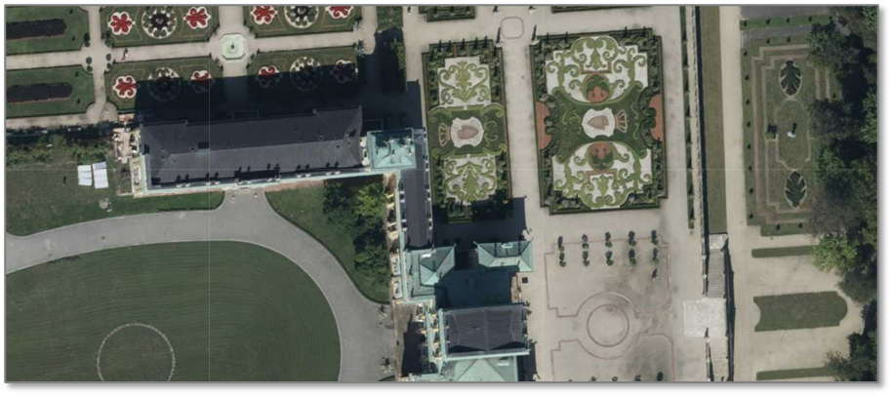
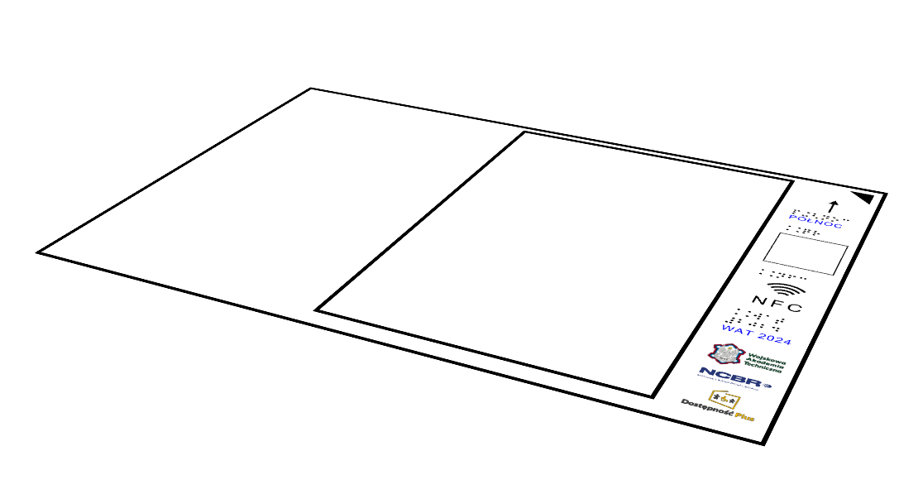
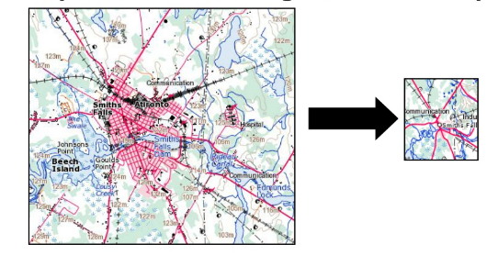
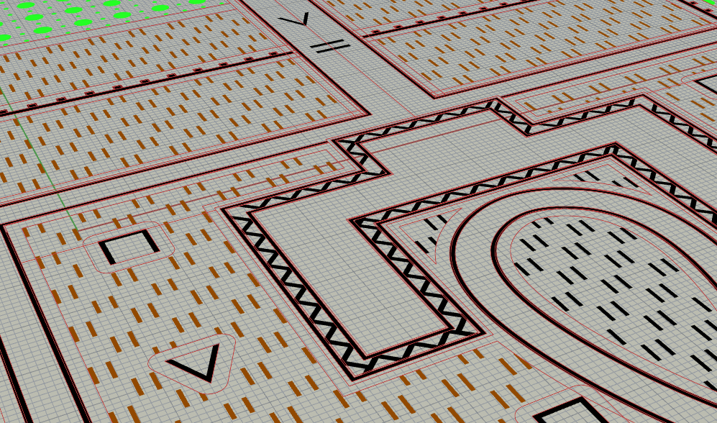
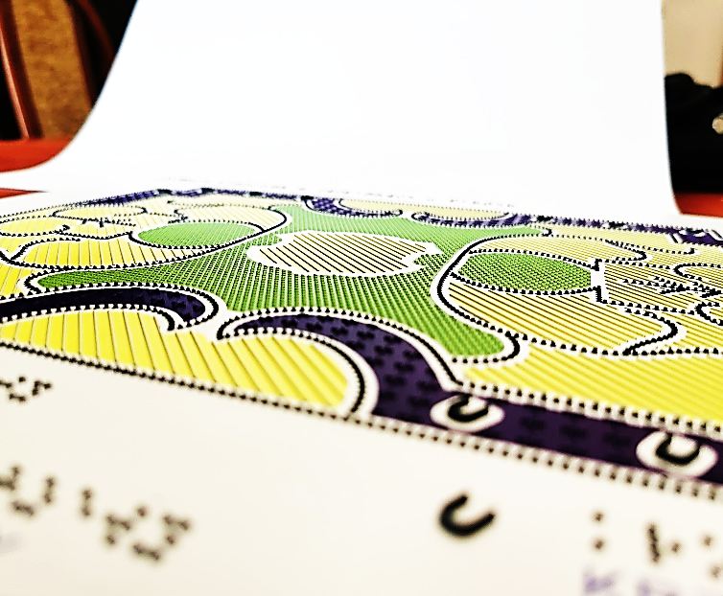
OPRACOWANIE TYFLOMAPY
DANE ŹRÓDŁOWE
PROJEKT
GENERALIZACJA
REDAKCJA
DRUK
Notes:
Ogólny schemat widoczny na tym slajdzie jest w zasadzie identyczny ze schematem opracowania klasycznej płaskiej mapy. W pierwszej kolejności wybierane są dane źródłowe, następnie opracowywany jest ogólny projekt mapy, następuje generalizacja treści mapy, jej redakcja i na koniec druk. W swojej prezentacji omówię po krótce każdy z tych elementów.

Slide 6
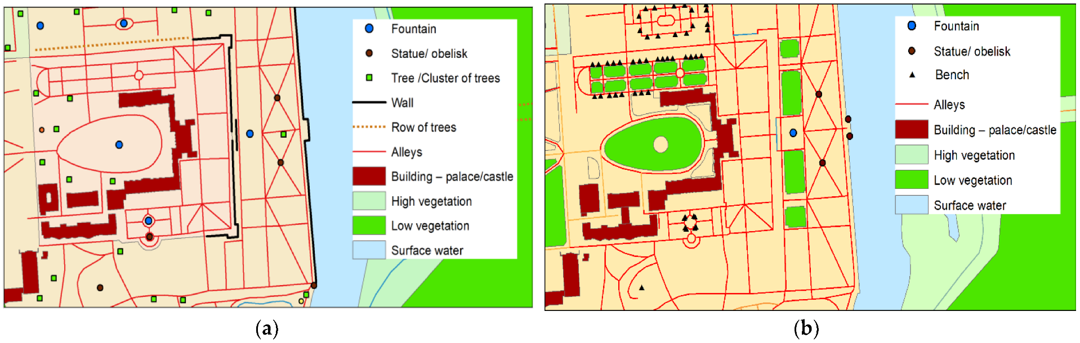

DANE ŹRÓDŁOWE
Więcej w artykule:
Calka, B.; Moscicka, A. Usefulness of OSM and BDOT10k Data for Developing Tactile Maps of Historic Parks. Appl. Sci. 2022, 12, 9731. https://doi.org/10.3390/app12199731
Notes:
Podstawowym źródłem danych, które wykorzystywaliśmy w opracowaniu mapy były dwie bazy: Baza Danych Obiektów Topograficznych oraz Open Street Map. Po lewej stronie widzą Państwo porównanie dostępnych obiektów w obu bazach. Szczegóły mogą Państwo znaleźć w artykule, w którym opisaliśmy użyteczność obu baz. Generalnie należy stwierdzić, że bazy się uzupełniają.

Slide 7
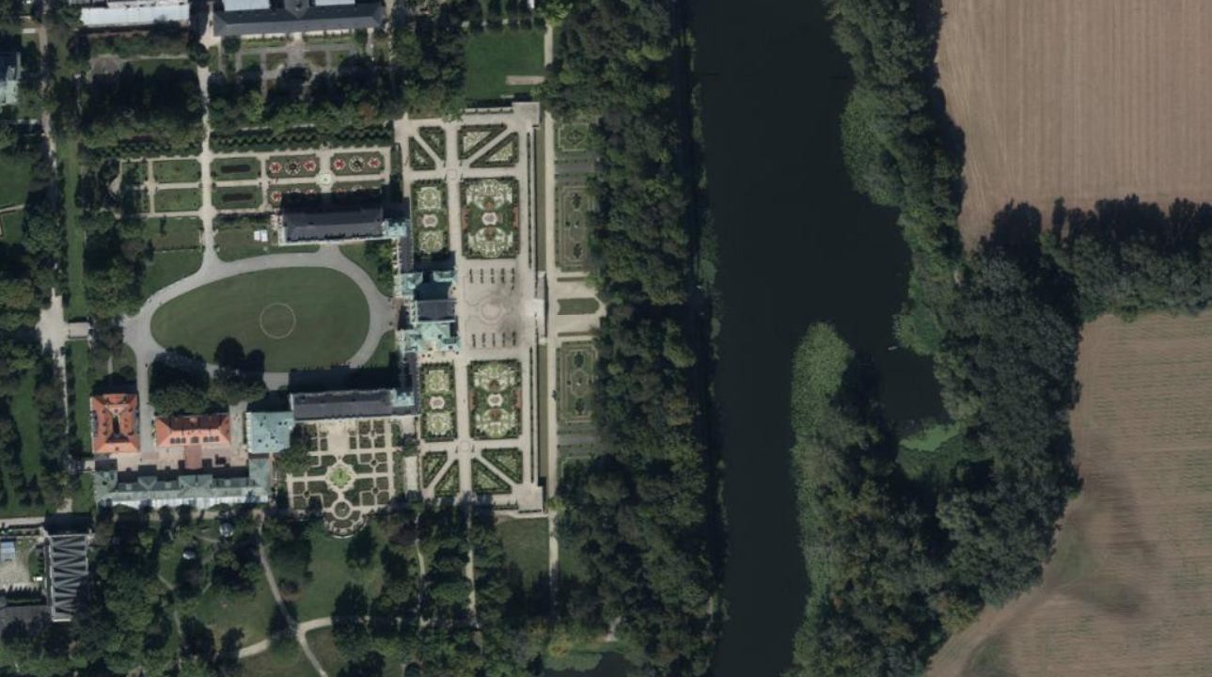
DANE ŹRÓDŁOWE
Więcej w artykule:
Calka, B.; Moscicka, A. Usefulness of OSM and BDOT10k Data for Developing Tactile Maps of Historic Parks. Appl. Sci. 2022, 12, 9731. https://doi.org/10.3390/app12199731
Notes:
Dodatkowo w opracowaniu tyflomapk wykorzystuwaliśmy zdjęcia satelitarne lub lotnicze, tutaj przykład ortofotomapy Warszawy.

Slide 8
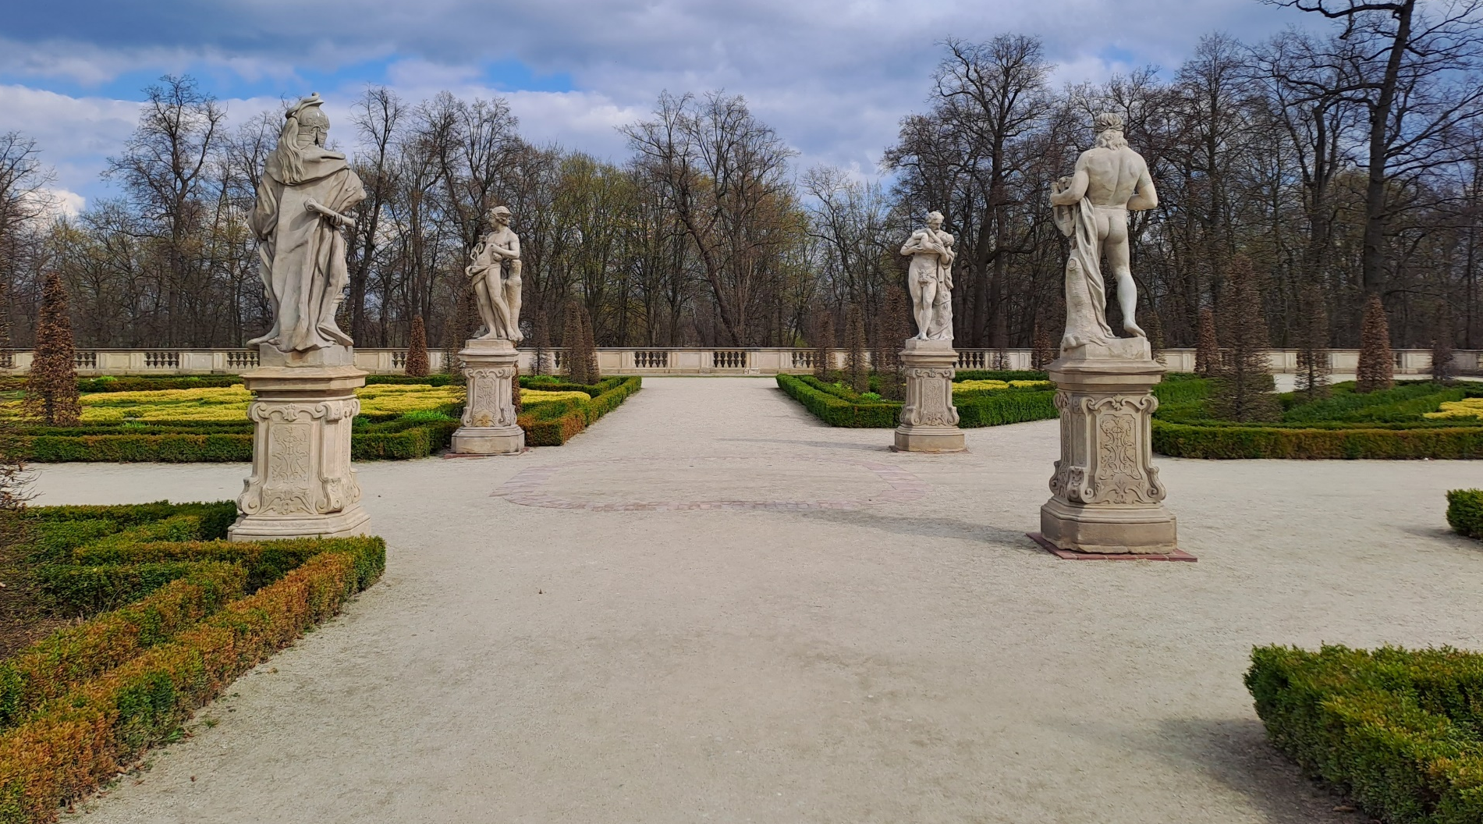
DANE ŹRÓDŁOWE
Więcej w artykule:
Calka, B.; Moscicka, A. Usefulness of OSM and BDOT10k Data for Developing Tactile Maps of Historic Parks. Appl. Sci. 2022, 12, 9731. https://doi.org/10.3390/app12199731
Notes:
Jednak i tak zawsze niezawodną metodą identyfikacji poszczególnych obiektów w parku i pozyskania informacji o położeniu była wizyta w parku i pomiar szczegółow. Tutaj widzą Państwo posągi w Ogrodzie w Wilanowie.

Slide 9
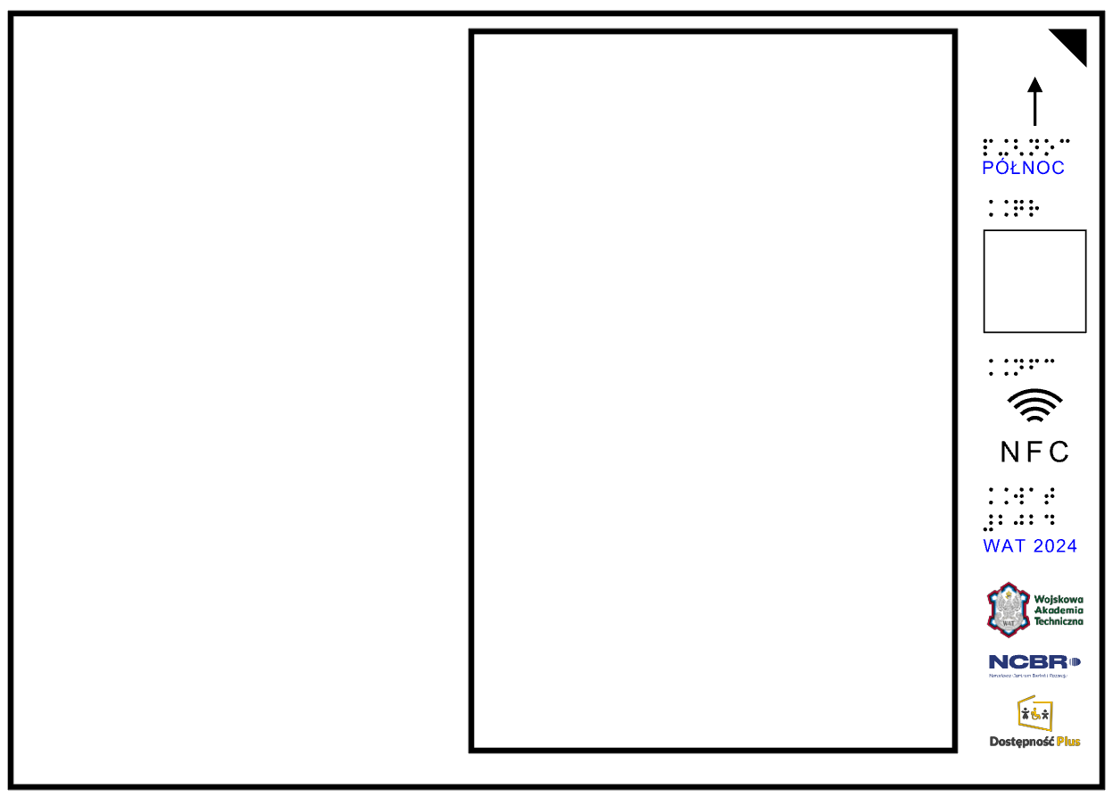
PROJEKT TYFLOMAPY
TREŚĆ TYFLOMAPY
LEGENDA
MARGINES
A3
Notes:
Kolejny etap to wybór obszaru opracowania i wpasowanie go w przewidziane miejsce na arkuszu tyflomapu.

Slide 10
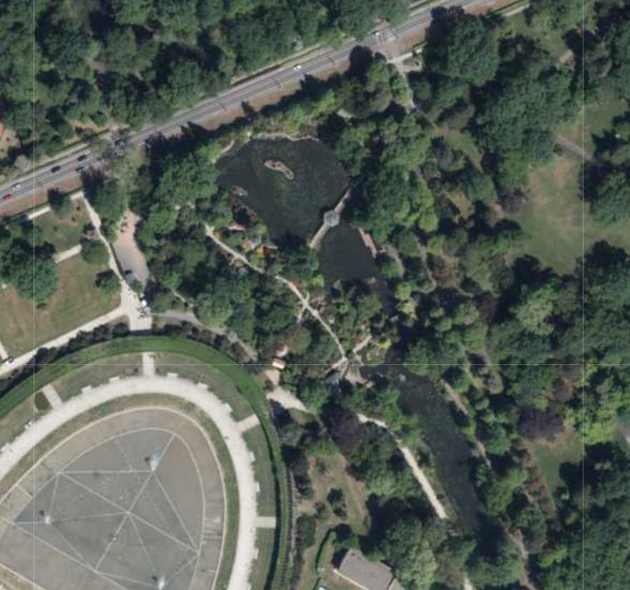
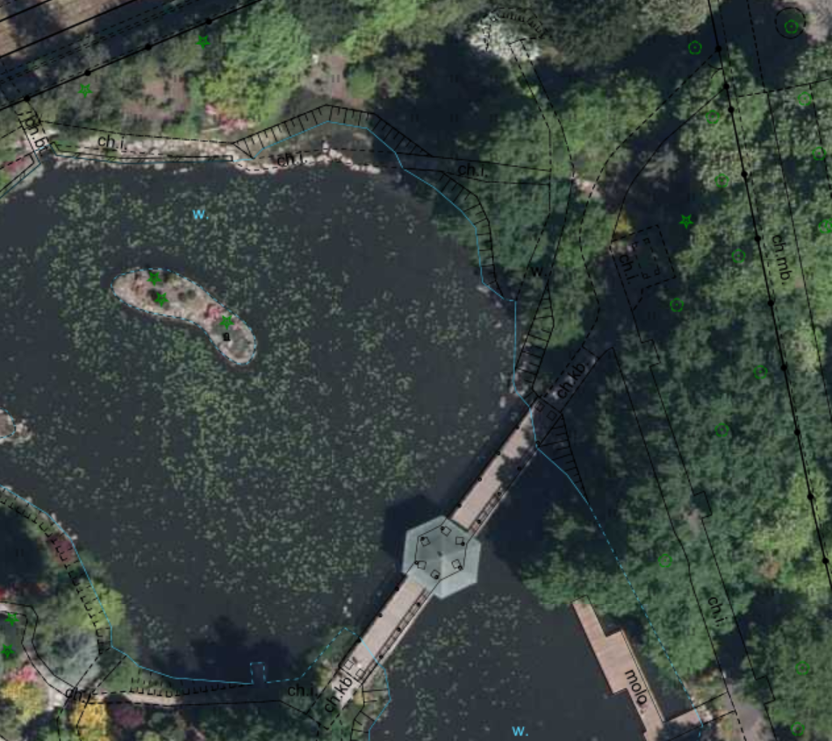
GENERALIZACJA
DOBÓR SKALI OPRACOWANIA
DOBÓR TREŚCI
3 POZIOMY SZCZEGÓŁOWOŚCI
UKŁAD – ZIELEŃ – WODA – ARCH
UPROSZCZENIE GEOMETRII
A3
Rys. Ortofotomapa Ogrodu japońskiego we Wrocławiu
Notes:
Po lewej stronie widzą Państwo zdjęcia lotnicze Ogrodu japońskiego we Wrocławiu w dwóch skalach; po prawej projekt arkusza, który zastosowaliśmy w naszych rozwiązaniach. W zależności od poziomu szczegółowości opracowywanej mapy skala była dopasowana tak by na arkuszu zmieścił się cały obszar parku lub jego fragment. Na tej podstawie wybierana była treść mapy, czyli poszczególne obiekty stanowiące o układzie parku, jego roślinności, wodach i elementach architektury. W ramach generalizacji upraszczana była także geometria elementów powierzchniowych i liniowych oraz ograniczana liczba elementów punktowych.

Slide 11
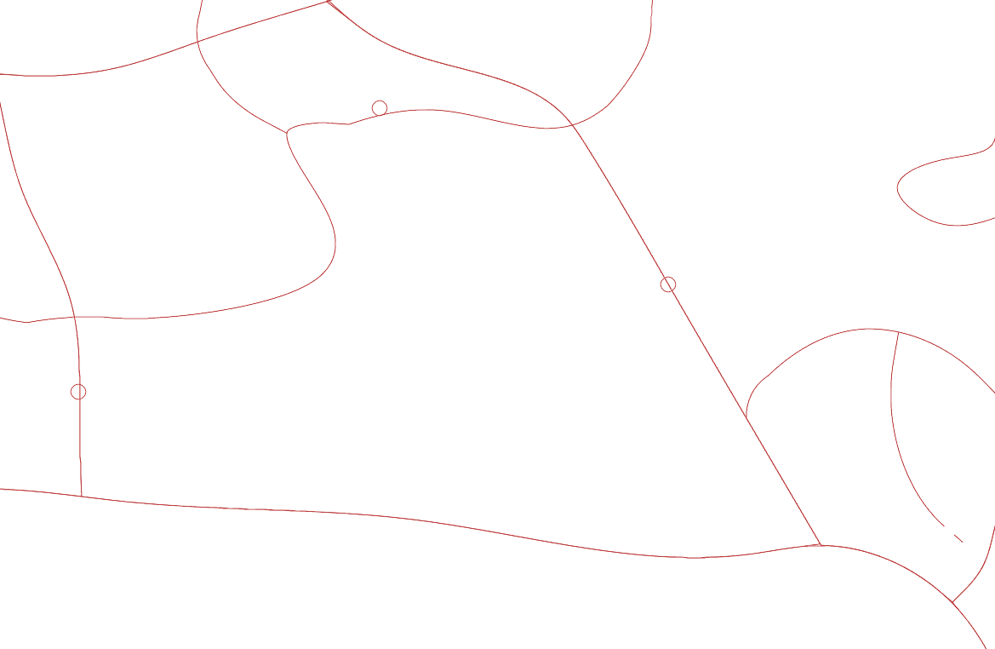
GENERALIZACJA / REDAKCJA
Mapa podkładowa
Osie
Krawędzie
Punkty
Rys. Fragment tyflomapy „Ogród japoński we Wrocławiu - okolice kaskady żeńskiej”
Notes:
W ten sposób powstawała mapa podkładowa, którą tu Państwo widzicie na przykładzie Ogrodu japońskiego we Wrocławiu. Zawiera ona osie obiektów liniowych (np. alejki, strumienie), granice form roślinnych oraz znaczniki lokalizacji elementów punktowych.

Slide 12
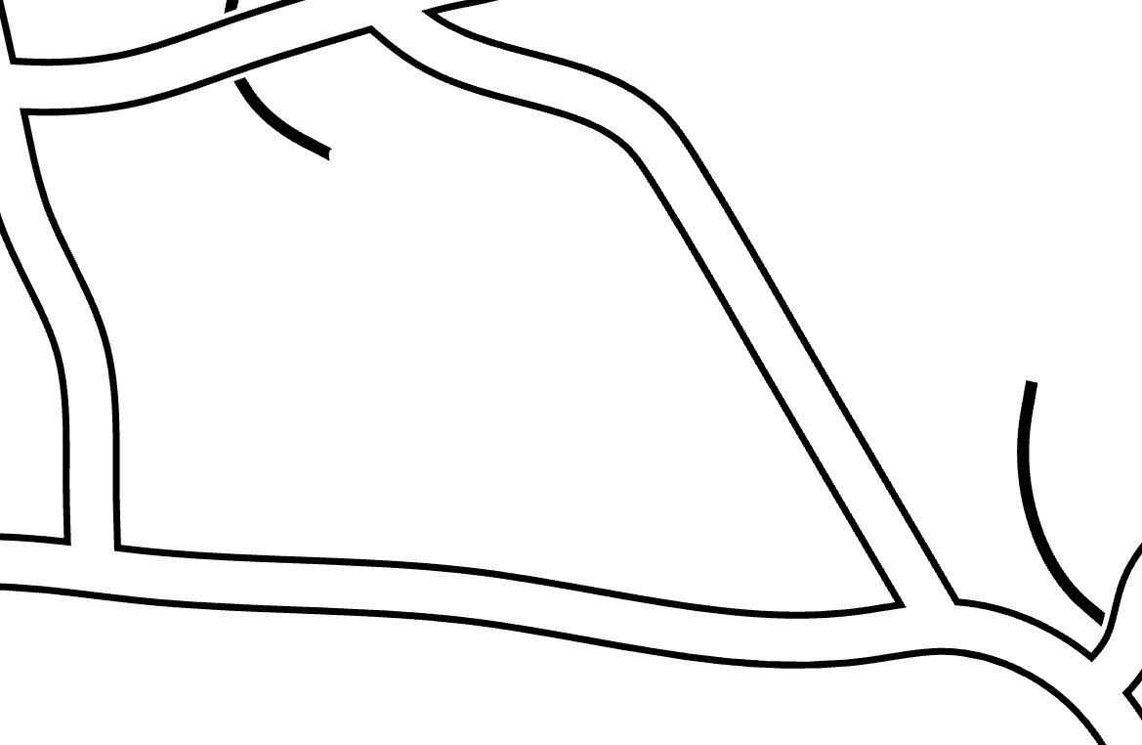
REDAKCJA
Znaki liniowe
Rys. Fragment tyflomapy „Ogród japoński we Wrocławiu - okolice kaskady żeńskiej”
Notes:
W kolejnym kroku nakładane są znaki liniowe. Tutaj widzicie Państwo alejki (podwójna linia) oraz strumień (gruba linia).

Slide 13
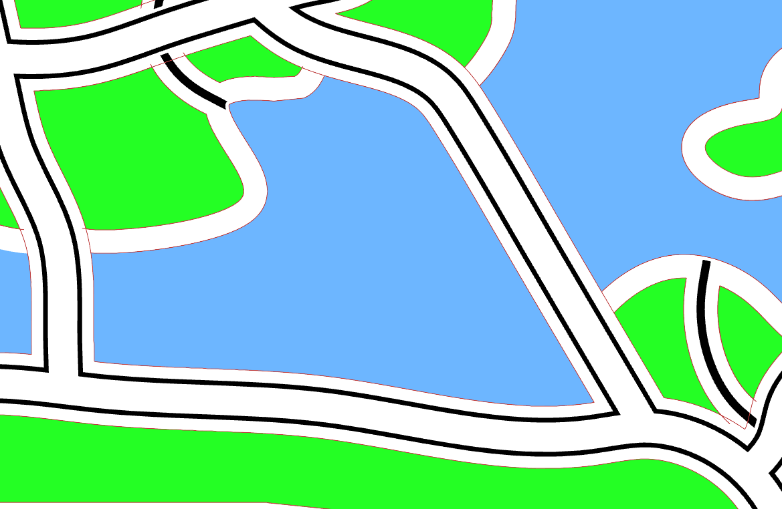
REDAKCJA
Znaki powierzchniowe - granice
Zachowanieodstępów
Wyjątki
Rys. Fragment tyflomapy „Ogród japoński we Wrocławiu - okolice kaskady żeńskiej”
Notes:
Kolejny krok to naniesienie obszarów powierzchniowych zachowując odstępy zapewniające lepsze rozpoznanie granic pomiędzy elementami. Podstawowe wartości odstępów to 4 dla znaków o tej samej wysokości i 2 mm dla znaków o różnej wysokości. W zasadach redakcji przewidzieliśmy także wyjątki, które wynikały z uwag i komentarzy osób niewidomych podczas przeprowadzonych testów.

Slide 14

REDAKCJA
Znaki punkowe
Zachowanieodstępów
Rys. Fragment tyflomapy „Ogród japoński we Wrocławiu - okolice kaskady żeńskiej”
Notes:
Ostatni element to naniesienie znaków punktowych, także z zachowaniem odstępów.

Slide 15
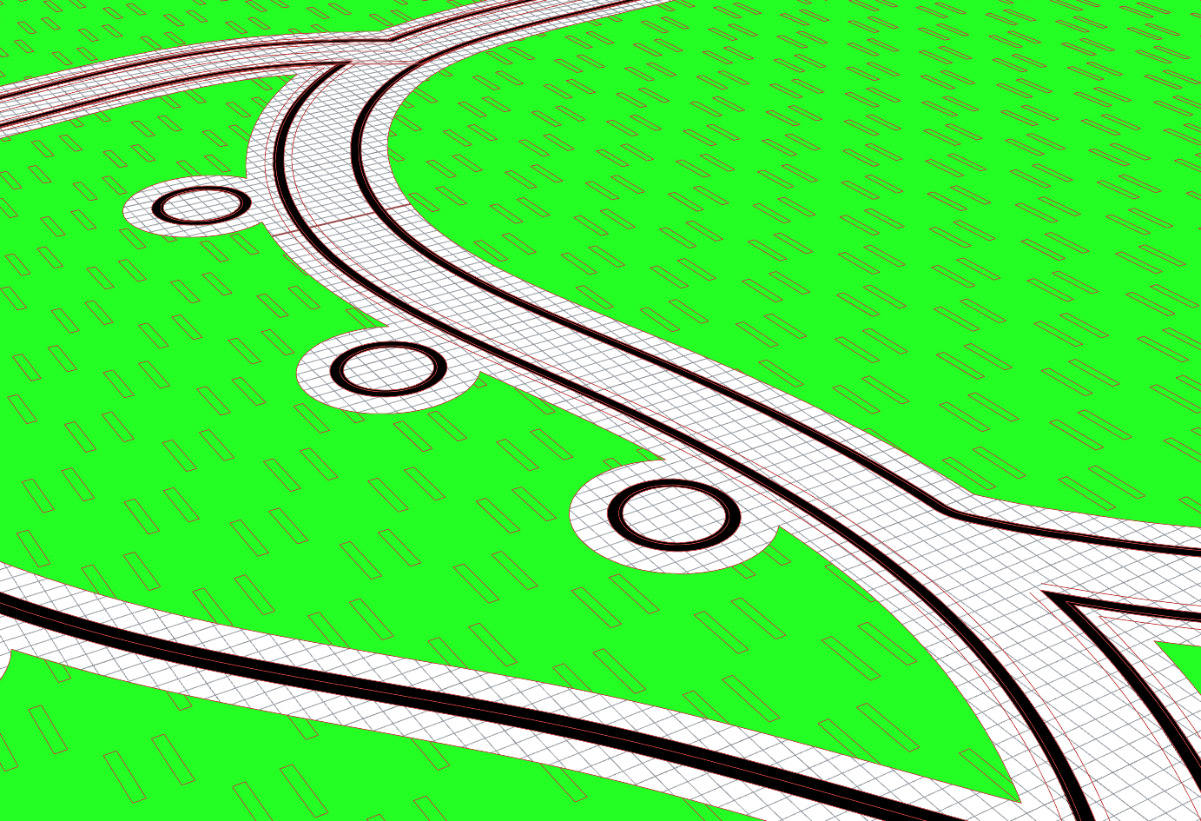
REDAKCJA
Znaki powierzchniowe - deseń
Przycięcie do krawędzi.
Usuwanie drobnych elementów.
Rys. Fragment tyflomapy „Park angielski w Krasiczynie - okolice pamiątkowych drzew Sapiehów”
Notes:
Tutaj widzicie Państwo fragment mapy Parku w Krasiczynie z zaznaczonymi elementami liniowymi, obszarami zielonymi i znakami punktowymi. Ostatnim etapem opracowania treści mapy jest naniesienie deseni tworzących znaki powierzchniowe, które są odpowiednio docięte do granic obszarów.
Całość tych prac może być z powodzeniem wykonywana w programach gisowych, czy grafiki wektorowej.

Slide 16

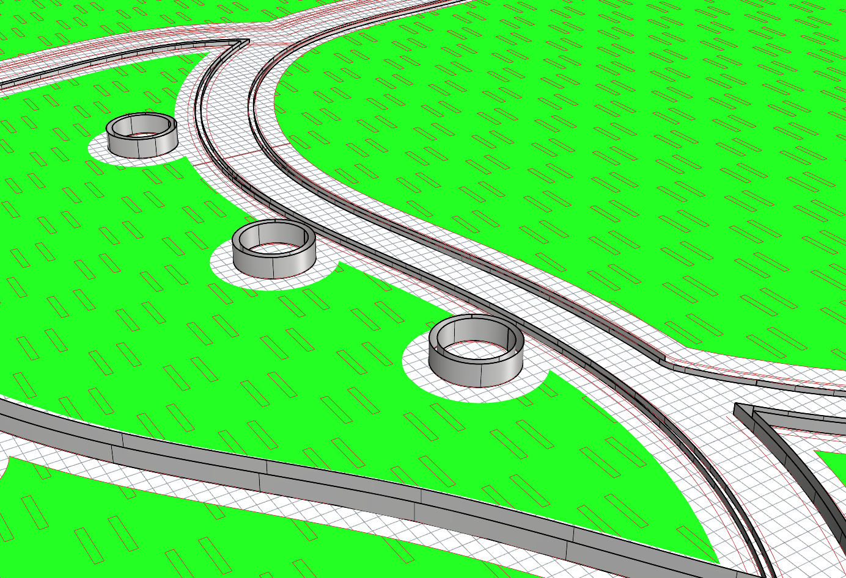
REDAKCJA
Możliwość przygotowania bryły
dla innych technik druku 3D
Rys. Fragment tyflomapy „Park angielski w Krasiczynie - okolice pamiątkowych drzew Sapiehów”
Notes:
My jednak wykorzystujemy do tego oprogramowanie Rinoceros, które służy do modelowania 3D. Po pierwsze mamy lepszą kontrolę na geometrią poszczególnych obiektów oraz w łatwy sposób możemy przekształcić nasz model płaski w bryłę na potrzeby drukowania w innych technikach druku 3D.
I tak po prawej stronie widzicie Państow model parku w Krasiczynie z wyniesionym alejkami, strumieniem i pojedynczymi drzewami.

Slide 17
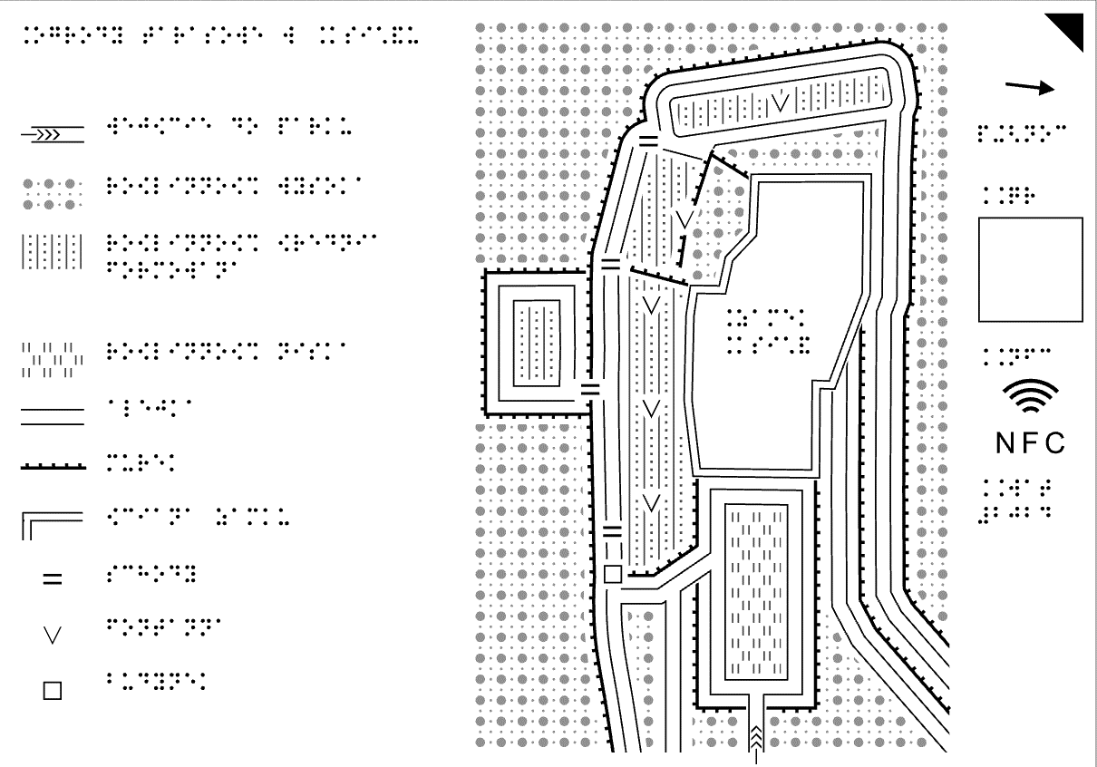
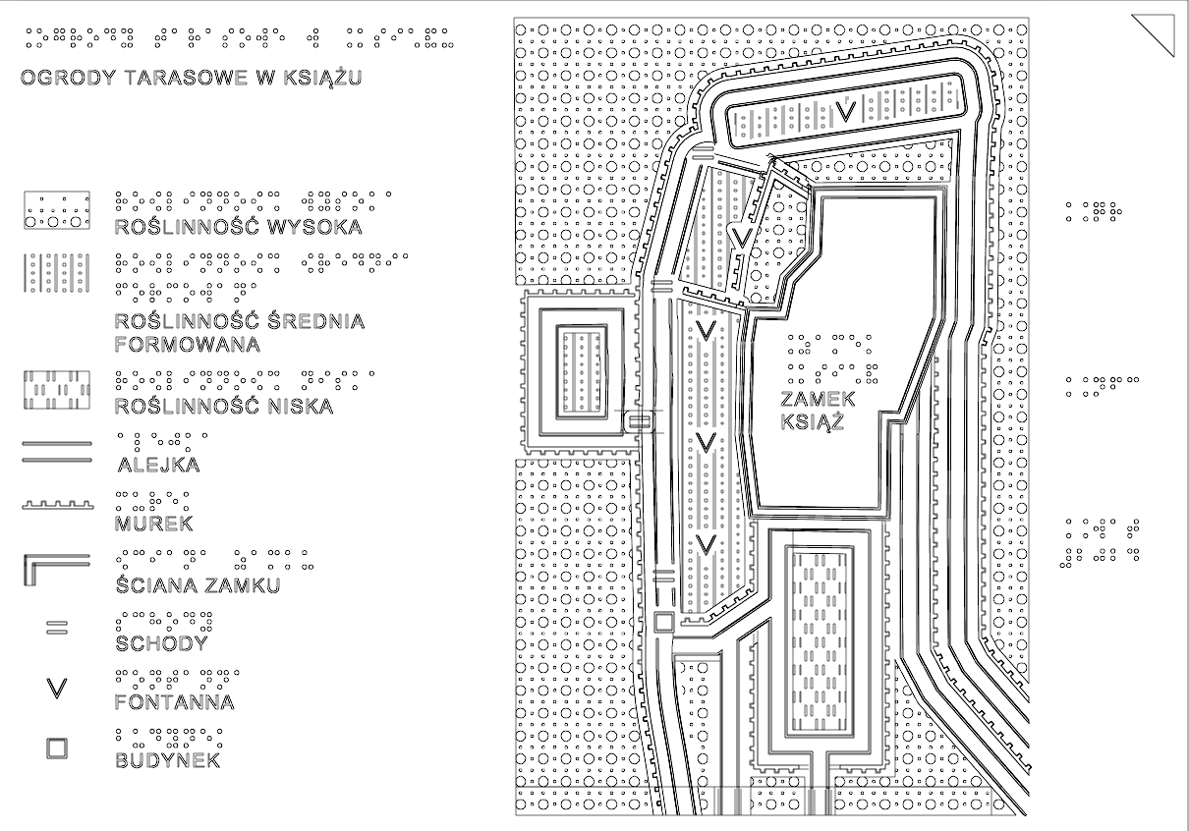
MODEL
DRUK WYPUKŁY
ELEMENTY 0.5 »
ELEMENTY 0.8
ELEMENTY 1.0 »
ELEMENTY 1.5 »
ELEMENTY 2.0
ELEMENTY 2.0
Rys. Tyflomapa „Ogrody tarasowe w Książu”
Notes:
W ten sposób przygotowywany jest model całego arkusza tyflomapy (wraz z legentą i prawym marginesem). Na poszczególnych warstwach przechowujemy elementy druku wypukłego zależnie od jego nominalnej wysokości. Tutaj przykład Ogrodu tarasowego w Książau.

Slide 18
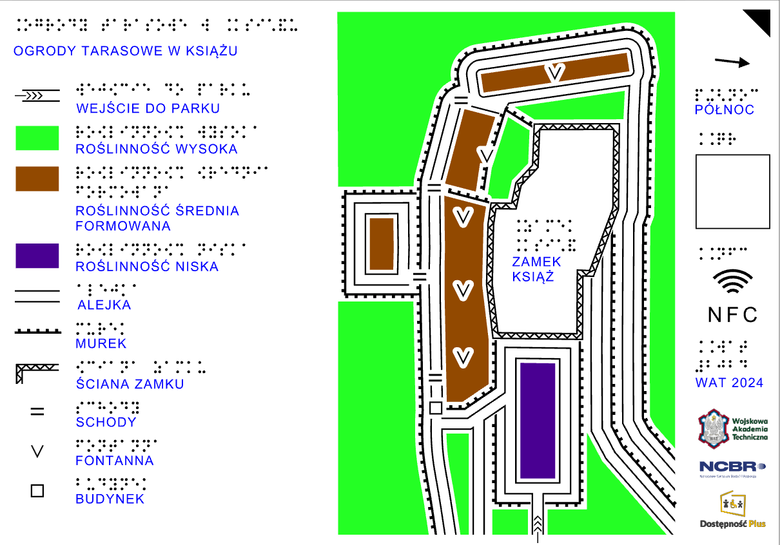
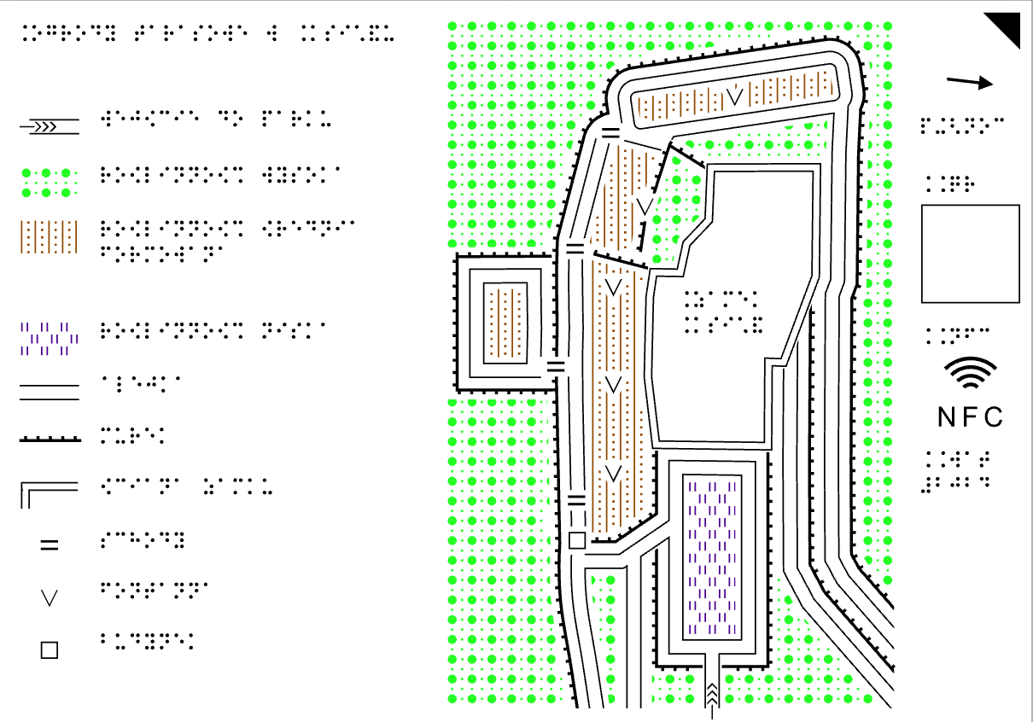
MODEL
DRUK WYPUKŁY
ELEMENTY 0.5 »
ELEMENTY 0.8
ELEMENTY 1.0 »
ELEMENTY 1.5 »
ELEMENTY 2.0
ELEMENTY 2.0
DRUK KOLOR
CZARNODRUK
POWIERZCHNIE »
LINIE »
PUNKTY
Rys. Tyflomapa „Ogrody tarasowe w Książu”
Notes:
Na oddzielnych warstwach przechowywane są elementu do druku kolorowego, jako że nasze mapy są przeznaczone zarówno dla osób niewidomych jak i słabowidzących. Zaznaczę tutaj, że poszczególne znaki w wariancie kolorowym różnią się od tych dla druku wypukłego. Linie są nieco grubsze, wybrane znaki punktowe są wypełnione.
Taki model jest już gotowy do druku. Dla wybranej przez nas techniki druku przygotowujemy do 8 plików, które przy ustalonych parametrach drukowanie przekładają się na 11 warstw druku.

Slide 19
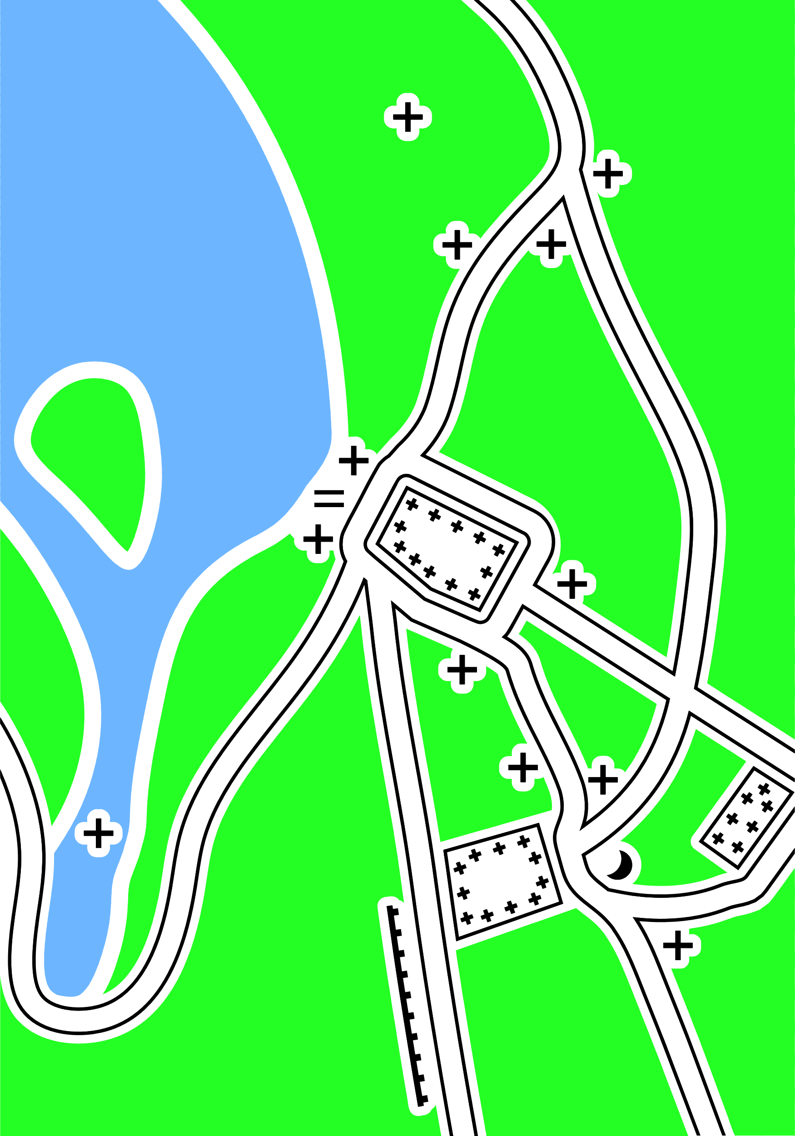
PRZYGOTOWANIE DO DRUKU
PODKŁAD
Rys. Fragment tyflomapy „Park romantyczny w Arkadii - okolice świątyni Diany”
Notes:
Pierwsza warstwa jest warstwą kolorowego podkładu. Tutaj przykład dla Parku w Arkadii.

Slide 20
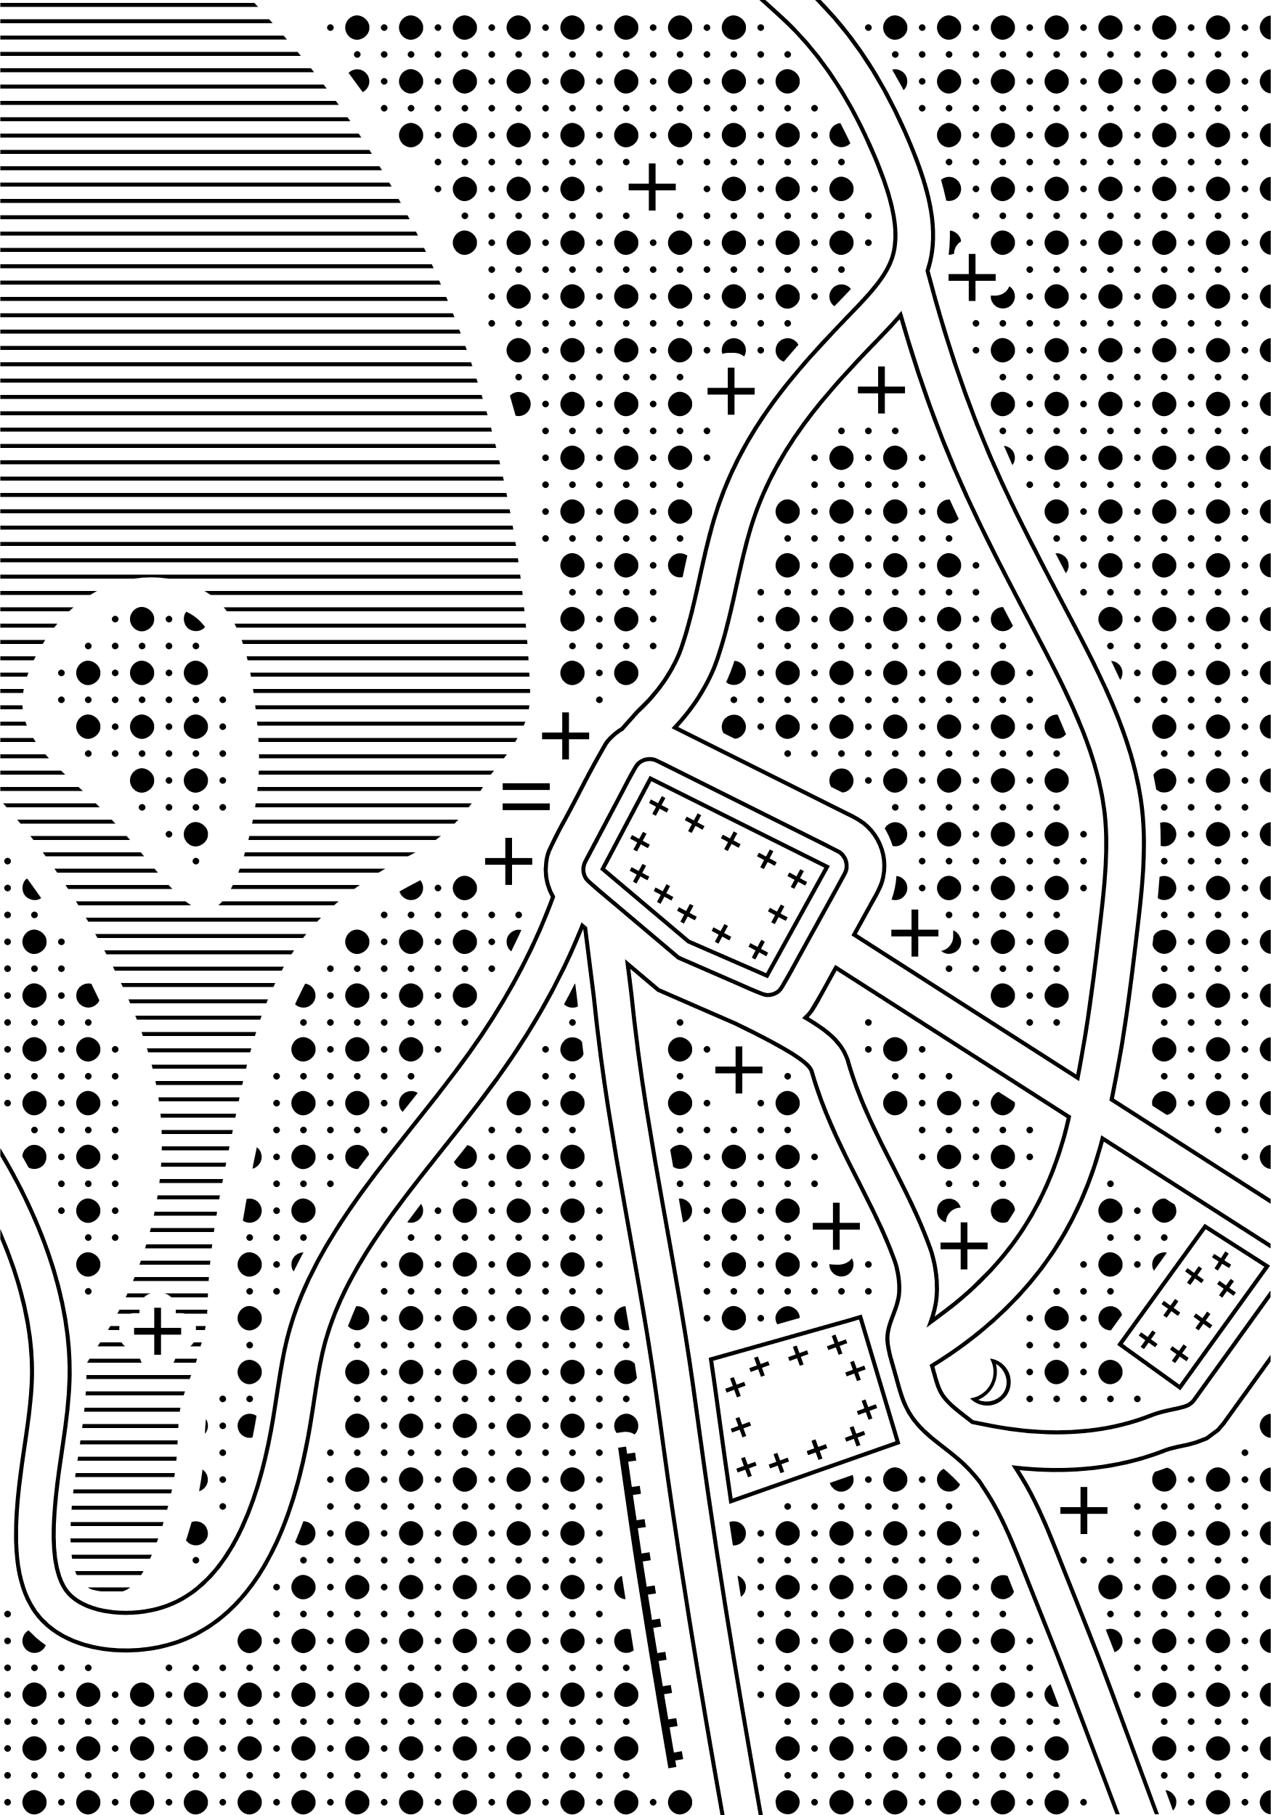
PRZYGOTOWANIE DO DRUKU
PODKŁAD
0,5 mm
Rys. Fragment tyflomapy „Park romantyczny w Arkadii - okolice świątyni Diany”
Notes:
Kolejne warstwy zawierają te elementu, które powinny być drukowane na poszczególnych wysokościach. Dla warstwy 0.5 mm plik obejmuje wszystkie elementy.

Slide 21
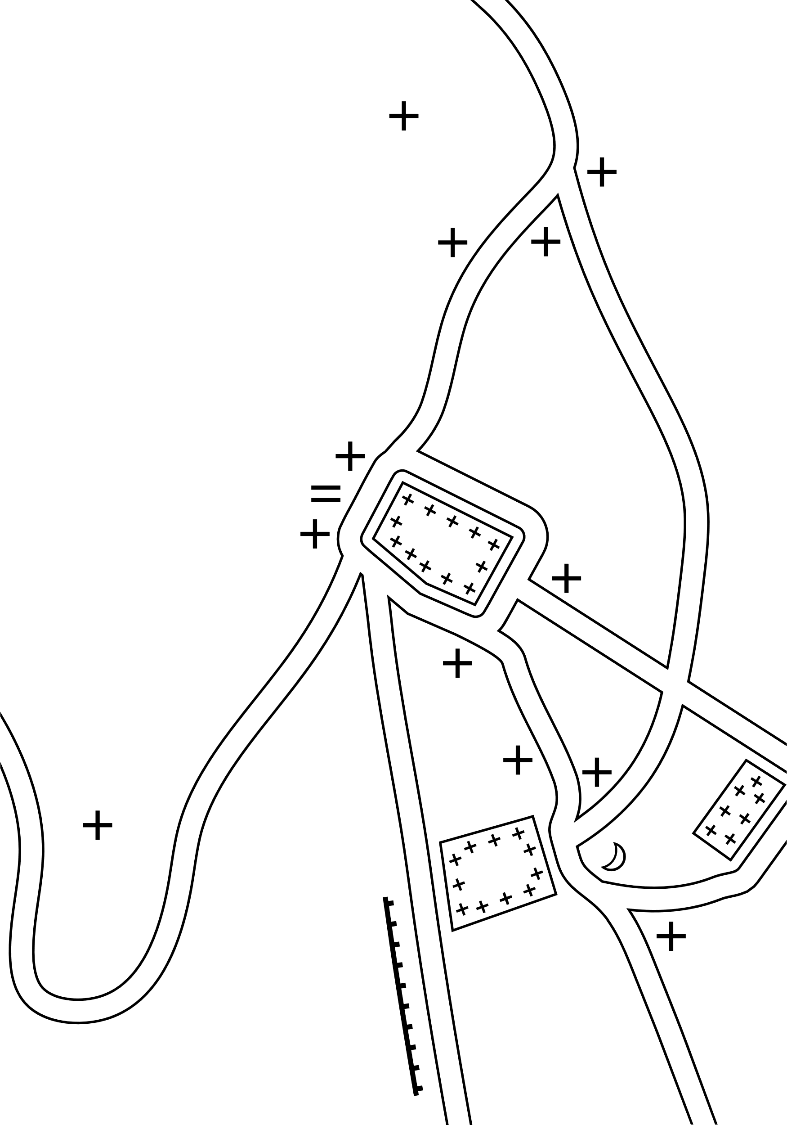
PRZYGOTOWANIE DO DRUKU
PODKŁAD
0,5 mm
1,0 mm
Rys. Fragment tyflomapy „Park romantyczny w Arkadii - okolice świątyni Diany”
Notes:
Kolejne warstwy obejmują ich coraz mniej.

Slide 22
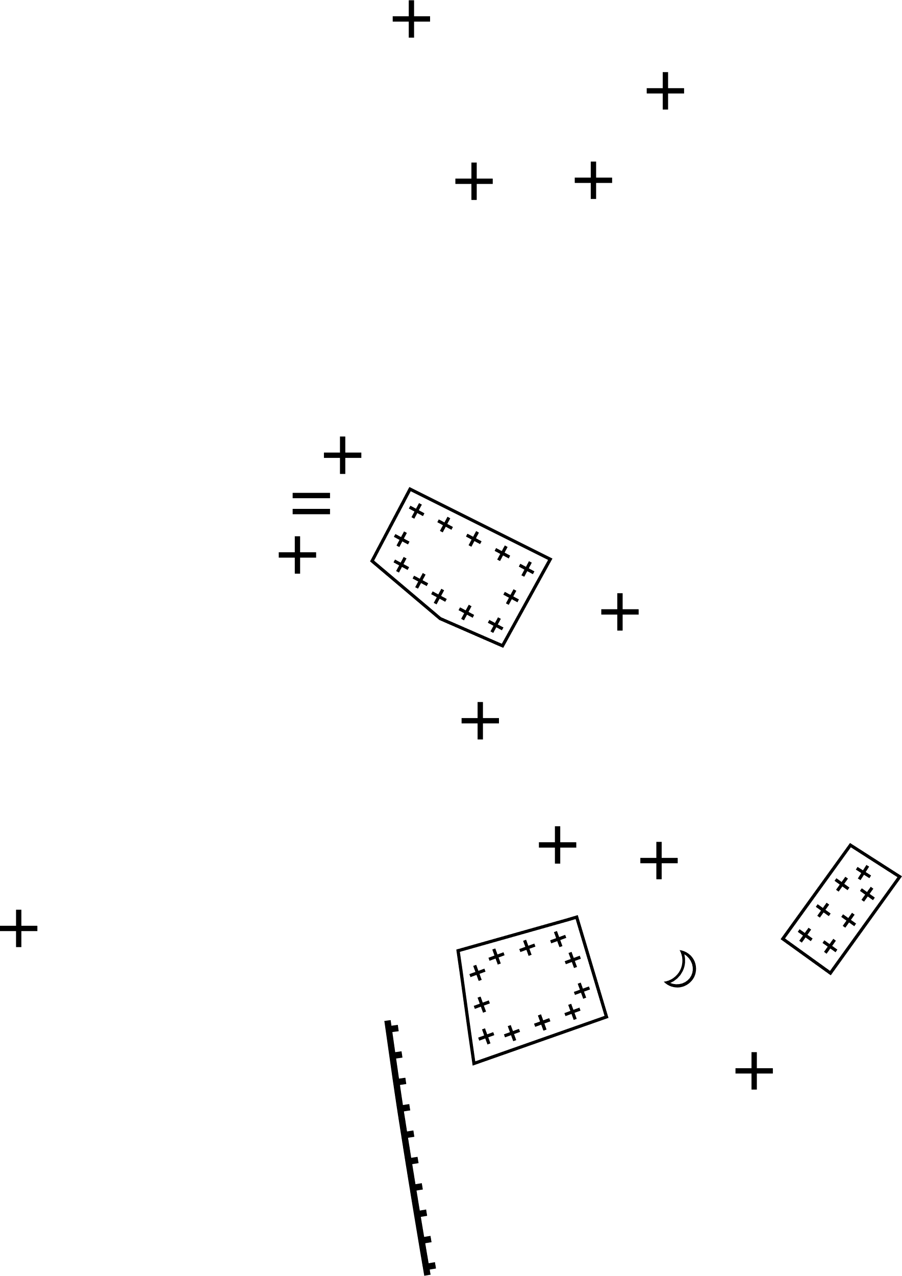
PRZYGOTOWANIE DO DRUKU
PODKŁAD
0,5 mm
1,0 mm
1,5 mm
Rys. Fragment tyflomapy „Park romantyczny w Arkadii - okolice świątyni Diany”
Notes:
I mniej.

Slide 23
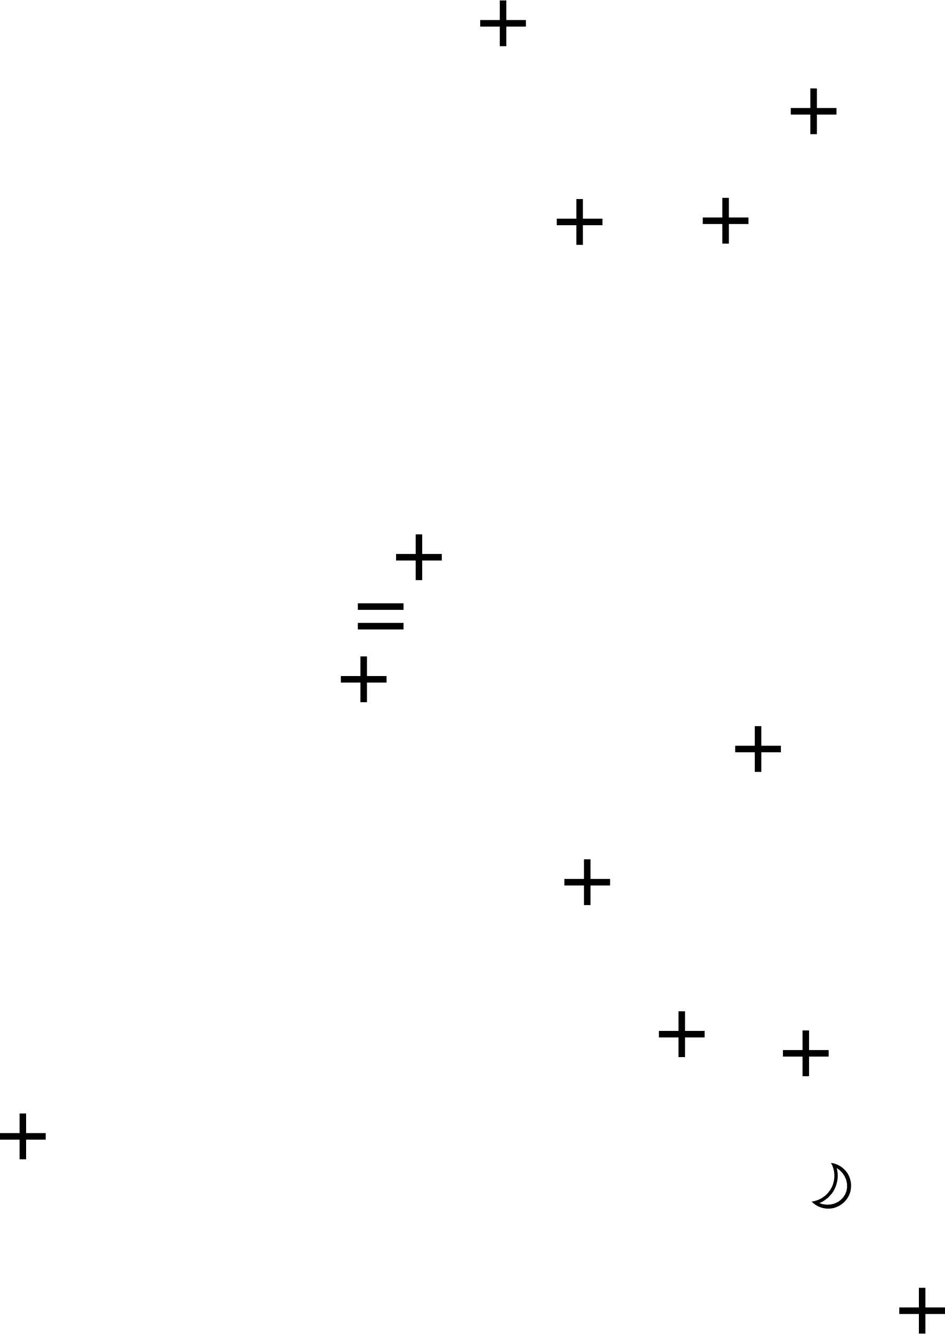
PRZYGOTOWANIE DO DRUKU
PODKŁAD
0,5 mm
1,0 mm
1,5 mm
2,0 mm
Rys. Fragment tyflomapy „Park romantyczny w Arkadii - okolice świątyni Diany”
Notes:
Aż ostatnie warstwy obejmują jedynie elementu punktowe.

Slide 24
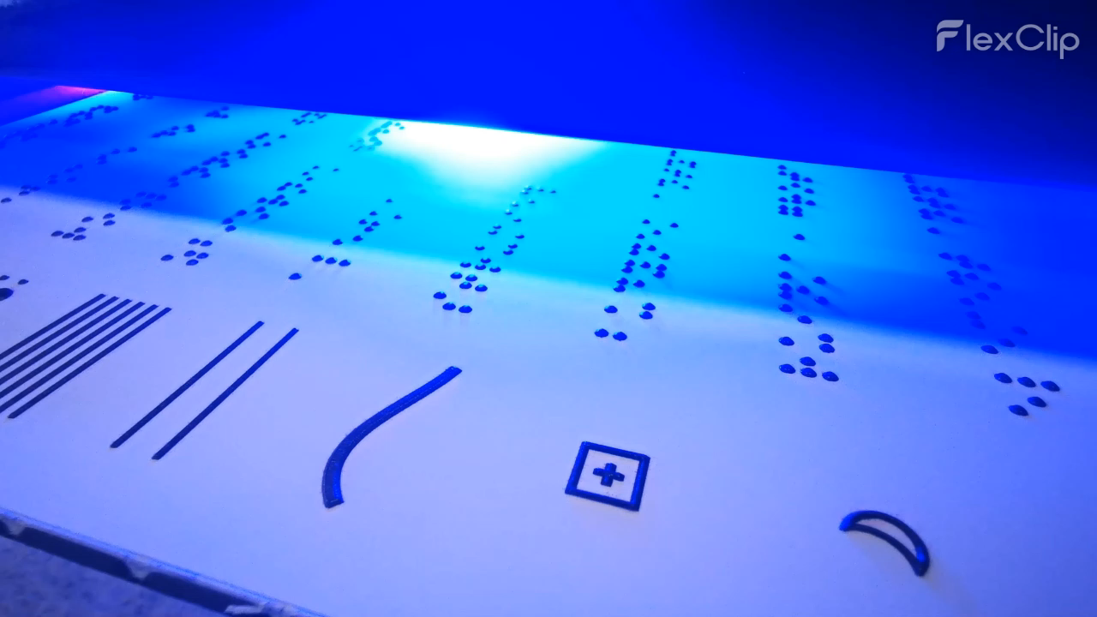
DRUK I WYKOŃCZENIE
+ UTWARDZANIE
Notes:
Potem następuje wydruk mapy, który trwa ok 1 godziny, może trochę więcej.

Slide 25
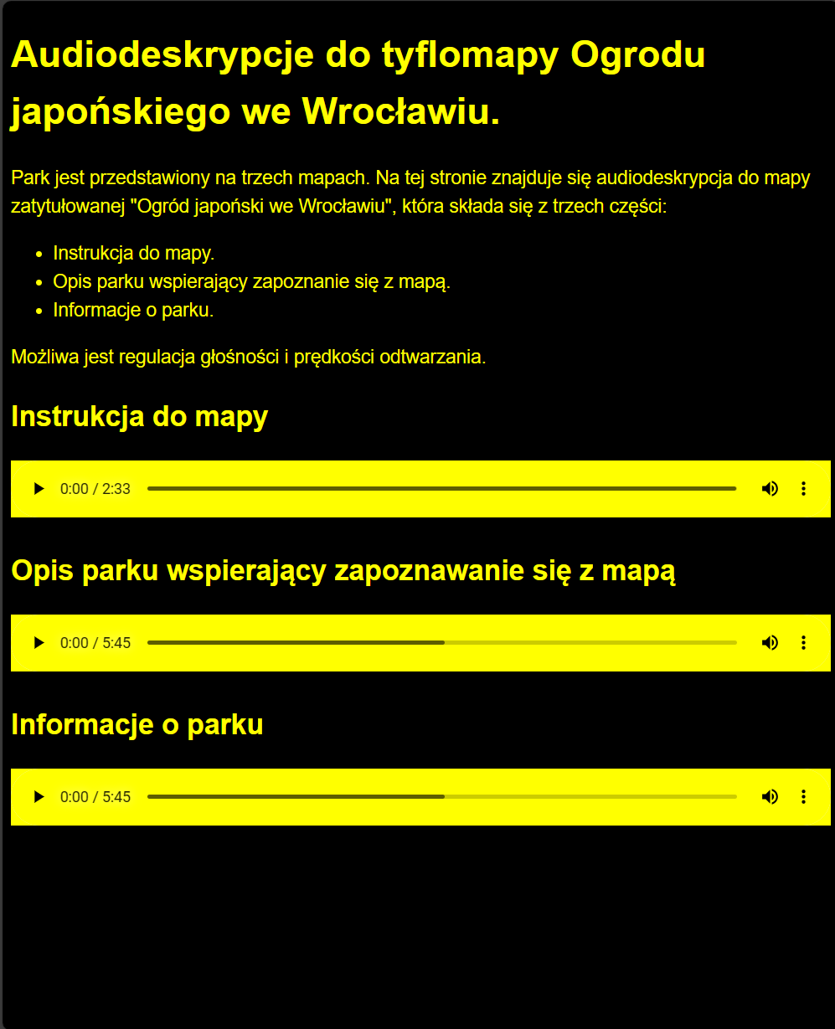


ELEMENTY DODATKOWE
AUDIODESKRYPCJA
DO KAŻDEJ TYFLOMAPY
http://gnss.wat.edu.pl/audiodeskrypcje/wroclaw-japonski-1
Notes:
Do każdej opracowanej tyflomapy przygotowaliśmy także audiodeskrypcje. Zawiera ona informacje jak korzystać z tyflomapy, opis stanowiący wsparcie przy jej poznawaniu oraz najważniejsze informacje o samym parku, której dotyczą.

Slide 26
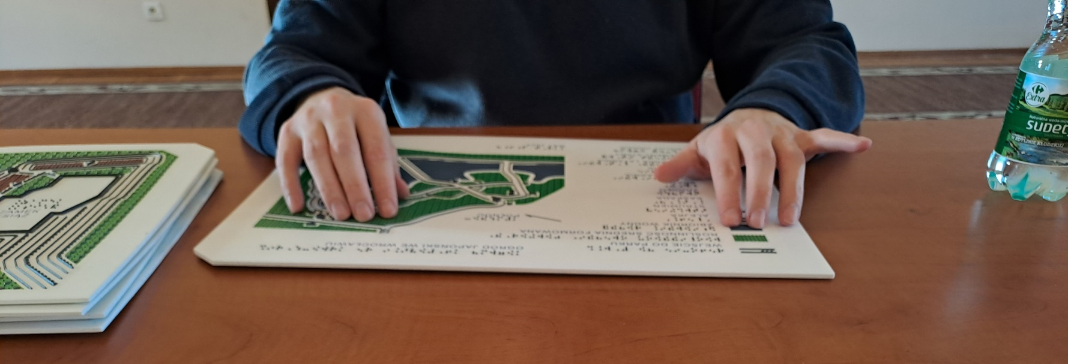
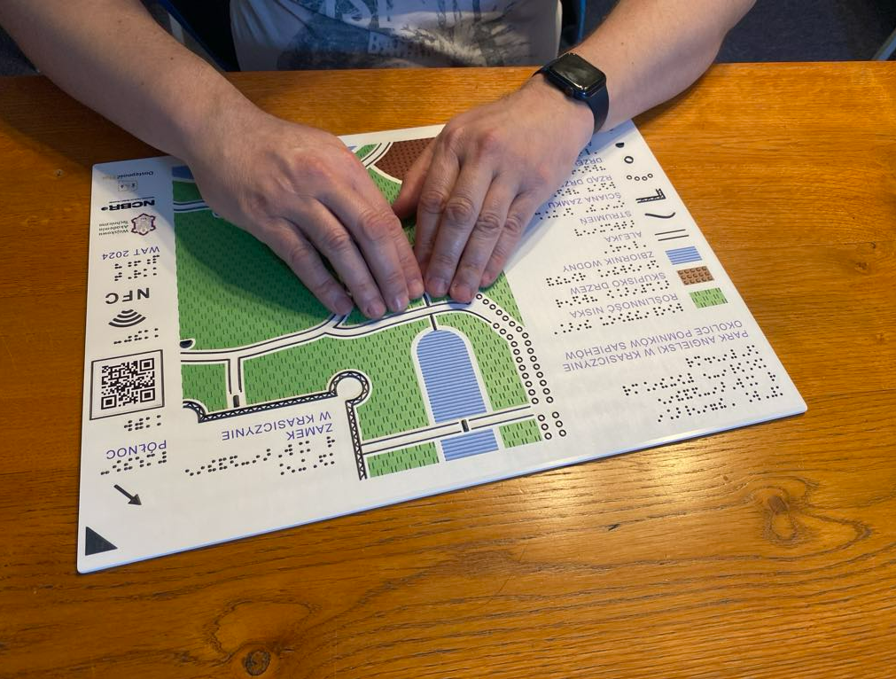
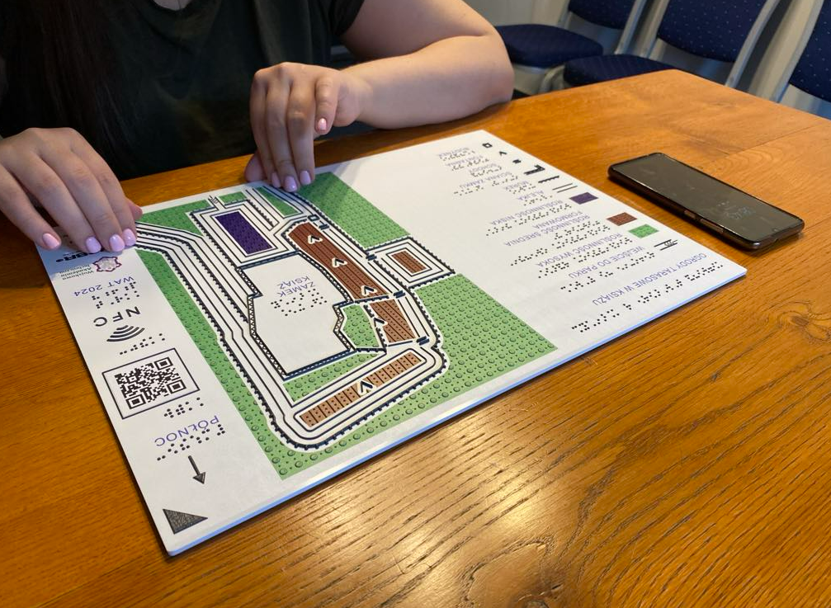
WERYFIKACJA
Notes:
Wszystkie opracowane mapy zostały poddane testom i weryfikacji przez osoby niewidome i słabowidzące. Mapy, które Państwo mieli okazję zobaczyć i poczuć w czasie przerwy kawowej uwzględniają większość uwag, które zostały zgłoszone. Nawet po ostatniej sesji, gdzie osoby testowały już praktycznie gotowe i kompletne arkusze tyflomap wprowadziliśmy niewielkie korekty, tak by odbiór naszych tyflomat był jak najlepszy.

Slide 27
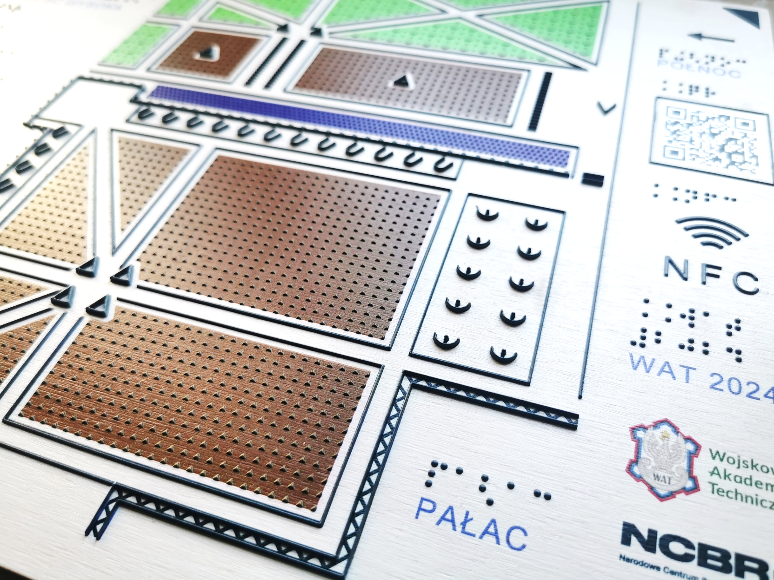
GOTOWE TYFLOMAPY
13 TYFLOMAP
Twarde PCV
Papier syntetyczny
  Poliwęglan
  Dibond
  Sklejka
  HDF
  Papier
Rys. Fragment wydrukowanej tyflomapy „Ogród barokowy w Wilanowie – tarasy”
Notes:
Testowaliśmy różne materiały, na których można drukować. W zasadzie jest tutaj dowolność. Nasze ostateczne mapy przygotowaliśmy na twarym PCV oraz papierze syntetycznym. Jednak na naszym stoisku możecie zobaczyć także inne podkłady. Tutaj na zdjęciu widzicie wydruk na oszlifowanej sklejce.

Slide 28

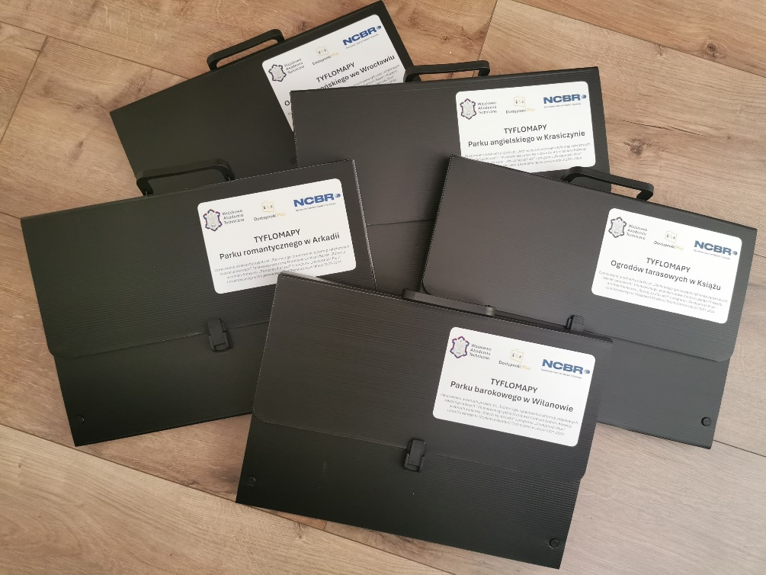







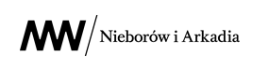
GOTOWE TYFLOMAPY
Ogrody tarasowe w Książu
Ogród barokowy w Wilanowie
Ogród japoński we Wrocławiu
Park angielski w Krasiczynie
Park romantyczny w Arkadii
Notes:
Dziękuję za uwagę.

Slide 29

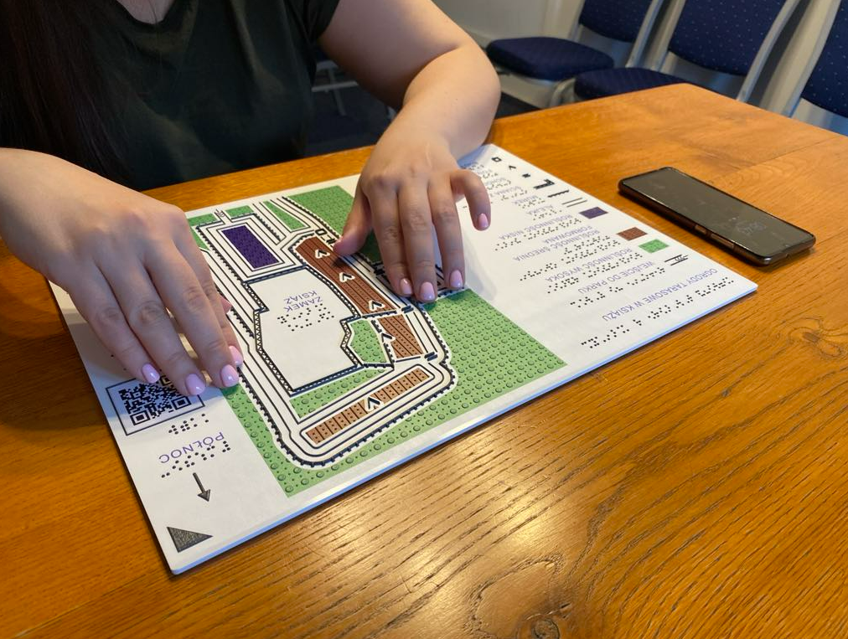
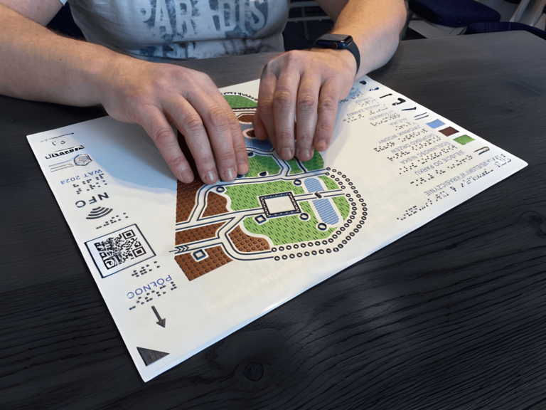
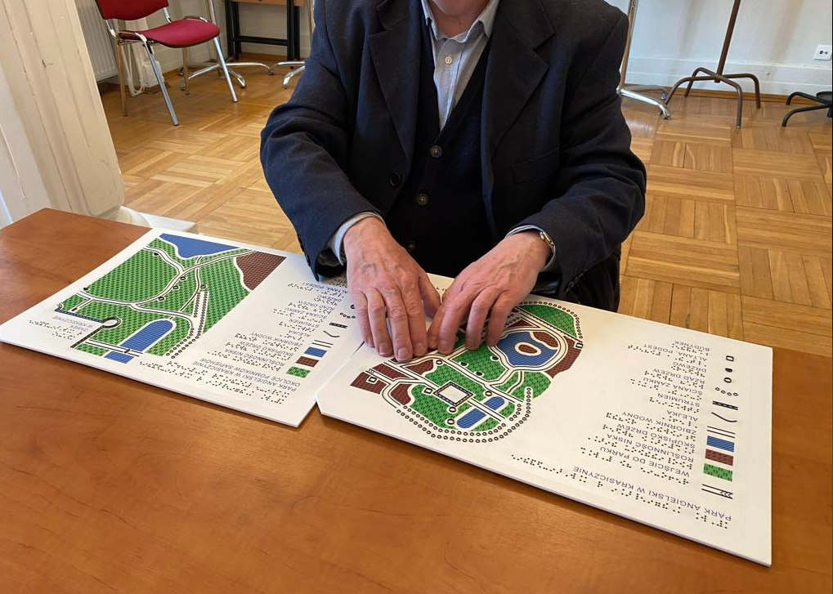
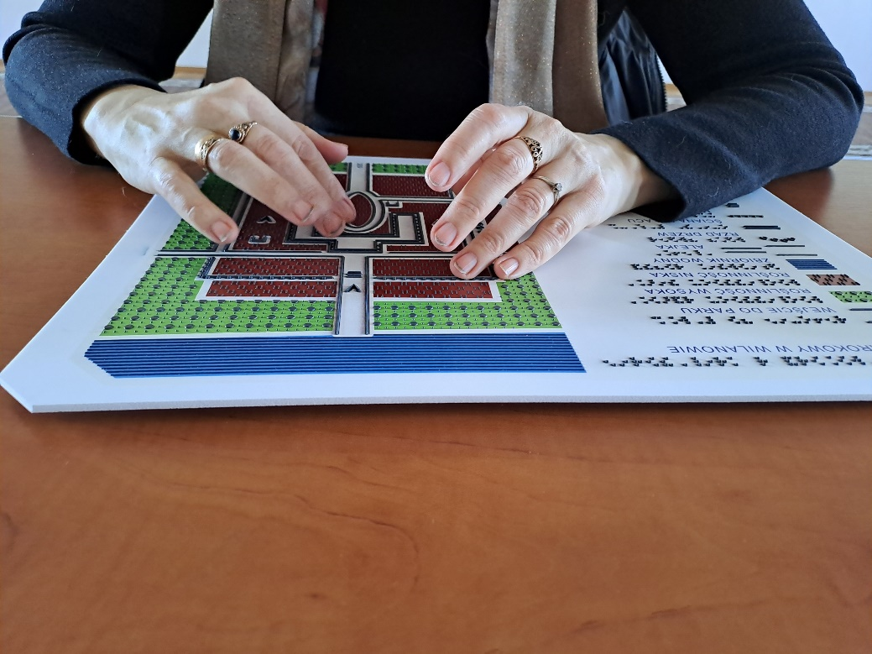

PODZIĘKOWANIE

